Slide 1
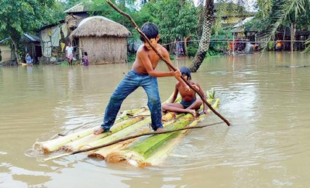
মাল্টিমিডিয়া শ্রেণিতে স্বাগত

Slide 2
পরিচিতি
মোঃ অশেকুর রহমান
সহকারি শিক্ষক ,(সমাজ বিজ্ঞান)
মতিহারা দ্বি-মূখী উচ্চ বিদ্যালয়
নবাবগঞ্জ,দিনাজপুর।
মোবাইল নং-01729103040
Email_ashikbiram@gmail.com
বিষয় : ভূগোল ও পরিবেশ
শ্রেণীঃ দশম
অধ্যায়ঃ চতুর্দশ(বাংলাদেশের প্রাকৃতিক দুর্যোগ)
সময়ঃ ৫0 মিনিট

Slide 3
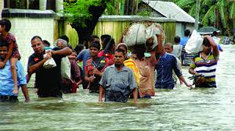
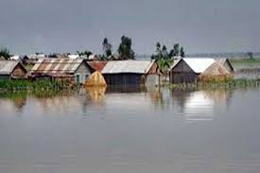
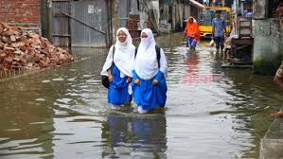
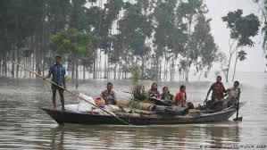
চিত্রের ছবিগুলো দেখি

Slide 4
আজকের পাঠ
বন্যা

Slide 5
শিখণফল
এ পাঠ শেষে শিক্ষার্থীরা- - -
বন্যা কী বলতে পারবে।
বন্যার কারণ ও প্রভাব ব্যাখ্যা করতে পারবে।
বন্যা নিয়ন্ত্রণ ব্যবস্থা বিশ্লেষণ করতে পারবে।

Slide 6
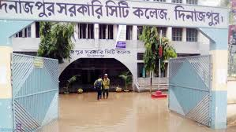
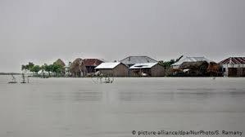
চিত্রগুলো লক্ষ করি
বন্যাঃ বৃষ্টি, পাহড়ি ঢল বা অন্য যে কোন কারনে কোন এলাকা প্লাবিত হয়ে যদি মানুষের জীবন বা সম্পদের ক্ষতিসাধন হয় তবে তাকে বন্য বলে।

Slide 7
বন্যার কারণ
বন উজাড়
অপরিকল্পিত নগরায়ণ
নদীর গভীরতা কম
বরফগলা পানি

Slide 8
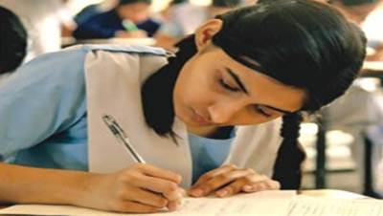
একক কাজ
বন্যার চারটি কারণ লিখ

Slide 9
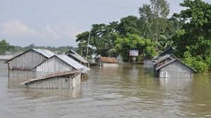
চিত্রে ছবিগুলো দেখি
ঘরাবাড়ি তলিযে যায়
পানি ও খাদ্যভাব দেখো দেয়
ঘরবাড়ি ও জমিজমা নদীতে বিলীন হয়ে যায়
পশুপাখি মারা যায়

Slide 10
জোড়ায় কাজ
মানব জীবনে বন্যার চারটি প্রভাব লিখ।

Slide 11
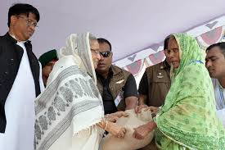
চিত্রে ছবিগুলো দেখি
ত্রাণ সহায়তা
আশ্রয় কেন্দ্র নির্মাণ
বন্য নিয়ন্ত্রণ বাঁধ নির্মাণ
নদী খনন ও পানি নিষ্কাষন নিশ্চিত করণ

Slide 12
বন্যা নিয়ন্ত্রণের করনীয়
১। নদীর দুইতীরে ঘন জঙ্গল সৃষ্টি করা।
২। নদী-শাসন ব্যবস্থা সুনিশ্চিত করা।
৩।পুকুর, নালা, বিল প্রভৃতি খনন করা এবং সেচের
পানি সংরক্ষণ করা।
৪। দেশের সর্বত্র বনায়ন সৃষ্টি করা।
৫। আশ্রয়কেন্দ্র প্রতিষ্ঠা করা।

Slide 13
দলীয় কাজ
বন্যা নিয়ন্ত্রণের ৫টি ব্যবস্থা লিখ।

Slide 15
মূল্যায়ন
১. প্রাকৃতিক দূর্যোগ কী?
২.বাংলাদেশকে নদী মাতৃক দেশ বলা হয় কেন?
৩.বন্যার ২টি কারণ বল।
৪.বন্যার (মানব জীবনে) ২টি প্রভাব বল।
৫.বন্যা নিয়ন্ত্রণে ২টি করণীয় বল।

Slide 16
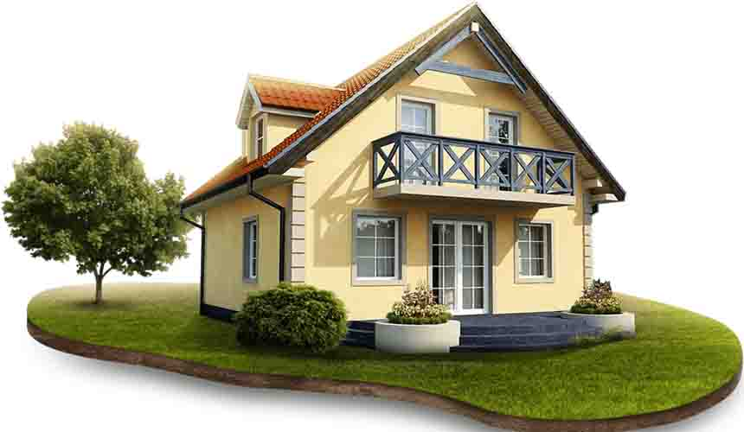
বাড়ির কাজ
বন্যা পরবর্তী সময়ে তোমার করণীয় সম্পর্কে ১০টি বাক্য লিখে আনবে।

Slide 17
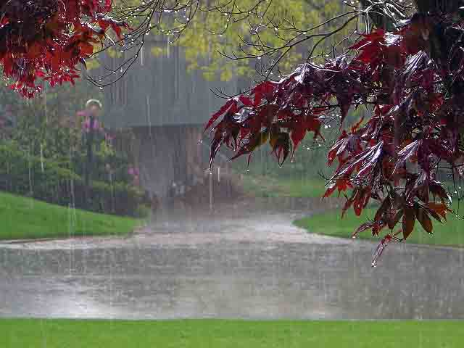
সকলকে
ধন্যবাদ

